Slide 1
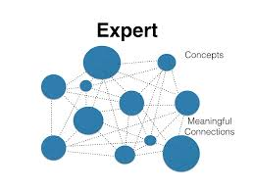

SISTEM PAKAR (expert system)
Oleh : Edy Mulyanto

Slide 2
SISTEM PAKAR
Kepakaran (Expertise)
Kepakaran merupakan suatu pengetahuan yang diperoleh dari pelatihan, membaca dan pengalaman.
Kepakaran inilah yang memungkinkan para ahli untuk dapat mengambil keputusan lebih cepat dan lebih baik daripada seseorang yang bukan pakar.

Slide 3
SISTEM PAKAR
Pakar (Expert)
Pakar adalah seseorang yang mempunyai pengetahuan, pengalaman, dan metode khusus, serta mampu menerapkannya untuk memecahkan masalah atau memberi nasehat.

Slide 4
SISTEM PAKAR
Sistem Pakar (Expert System) adalah salah satu cabang dari AI yg paling banyak dibuat aplikasinya selain Game.
Sistem Pakar mencoba membuat komputer berfikir dan menyelesaikan masalah layaknya seorang pakar (expert).

Slide 5
BEBERAPA CONTOH
MYCIN
Paling terkenal, dibuat oleh Edward Shortlife of Standford University tahun 70-an
Sistem pakar medical yang bisa mendiagnosa penyakit infeksi dan merekomendasi pengobatan
MYCIN membantu dokter mengidentifikasi pasien yang menderita penyakit dgn memasukkan data pasien: umur, riwayat kesehatan, hasil laboratorium dan informasi terkait lainnya. Dengan informasi ini ditambah pengetahuan yang sudah ada dalam komputer, MYCIN mendiagnosa selanjutnya merekomendasi obat dan dosis yang harus dimakan.

Slide 6
BEBERAPA CONTOH
DENDRAL
Mengidentifikasi struktur molekular campuran kimia yang tak dikenal.
XCON
Merupakan sistem pakar untuk membantu konfigurasi sistem komputer besar.
XSEL
Dirancang untuk membantu karyawan bagian penjualan dalam memilih komponen istem VAX.
Karena banyaknya pilihan karyawan tersebut sering menghadapi kesulitan dalam memilih suatu komponen yang paling tepat.

Slide 7
BEBERAPA CONTOH
PROSPECTOR
sistem pakar yang membantu ahli geologi dalam mencari dan menemukan deposit.
Data yg diinputkan : ciri-ciri geologi dicatat, sampel tanah dan batu-batuan.
DELTA
Dibuat oleh perusahaan General Electric (GE) membantu karyawan bagian pemeliharaan mesin lokomotif diesel dalam memantau mesin-mesin yang tidak berfungsi dengan baik dan membimbing ke arah prosedur perbaikan.

Slide 8
BEBERAPA CONTOH
FOLIO
Sistem pakar yang menolong stock broker dan tugas manajer dalam menangani investasi bagi kepentingan para langganannya. Stock broker mewawancarai langganan untuk menentukan tujuan sumber dan investasi mereka.
FOLIO bisa memberikan rekomendasi tentang keamanan investasi, mengevaluasi stock beresiko tinggi,menghitung pengembalian modal, dan membuat keputusan dalam hal pemasaran suatu komoditi.
Membantu para perencana keuangan untuk memperkecil kerugian karena pajak, inflasi atau faktor lain misal turun naiknya nilai mata uang.

Slide 9
BEBERAPA CONTOH
EL
Digunakan untuk menganalisa dan membantu rekayasa rancangan sirkuit elektronik yang terbuat dari transistor, dioda dan resistor.
Diagram skematik dari sirkuit ini dimasukkan ke dalam komputer dan EL menganalisis menentukan karakteristik sirkuit, nilai voltase, dan strum yang ada pada semua titik sirkuit.
Basis pengetahuan pada EL merupakan prinsip umum elektronik seperti hukum OHM, hukumkirchoff, karakteristik komponen, teori operasi transistor.

Slide 10
RUANG LINGKUP
Interpretasi
Yaitu pengambilan keputusan dari hasil observasi, diantaranya : pengawasan, pengenalan ucapan, analisis citra, interpretasi sinyal, dan beberapa analisis kecerdasan
Prediksi
Memprediksi akibat-akibat yang dimungkinkan dari situasi-situasi tertentu, diantaranya peramalan, prediksi demografis, peralaman ekonomi, prediksi lalulintas, estimasi hasil, militer, pemasaran, atau peramalan keuangan.
Diagnosis
Menentukan sebab malfungsi dalam situasi kompleks yang didasarkan pada gejala-gejala yang teramati, diantaranya : medis, elektronis, mekanis, dan diagnosis perangkat lunak
Desain
Menentukan konfigurasi komponen-komponen sistem yang cocok dengan tujuan-tujuan kinerja tertentu dan kendala-kendala tertentu, diantaranya : layout sirkuit, perancangan bangunan.

Slide 11
RUANG LINGKUP
Perencanaan
Merencanakan serangkaian tindakan yang akan dapat mencapai sejumlah tujuan dengan kondisi awal tertentu, diantaranya : perencanaan keuangan, komunikasi, militer, pengembangan politik, routing dan manajemen proyek.
Monitoring
Membandingkan tingkah laku suatu sistem yang teramati dengan tingkah laku yang diharapkan darinya, diantaranya : Computer Aided Monitoring System
Debugging dan repair
Menentukan dan mengimplementasikan cara-cara untuk mengatasi malfungsi, diantaranya memberikan resep obat terhadap suatu kegagalan.
Instruksi
Melakukan instruksi untuk diagnosis, debugging dan perbaikan kinerja.

Slide 12
RUANG LINGKUP
Kontrol
Mengatur tingkah laku suatu environment yang kompleks seperti kontrol terhadap interpretasiinterpretasi, prediksi, perbaikan, dan monitoring kelakuan sistem
Seleksi
Mengidentifikasi pilihan terbaik dari sekumpulan (list) kemungkinan.
Simulasi
Pemodelan interaksi antara komponen-komponen sistem.

Slide 13
MANFAAT
Memungkinkan orang awam bisa mengerjakan pekerjaan para ahli
Bisa melakukan proses secara berulang secara otomatis
Menyimpan pengetahuan dan keahlian para pakar
Mampu mengambil dan melestarikan keahlian para pakar (terutama yang termasuk keahlian langka)
Tidak memerlukan biaya saat tidak digunakan, sedangkan pada pakar manusia memerlukan biaya sehari-hari.
Dapat digandakan (diperbanyak) sesuai kebutuhan dengan waktu yang minimal dan sedikit biaya
Dapat memecahkan masalah lebih cepat daripada kemampuan manusia dengan catatan menggunakan data yang sama.
Menghemat waktu dalam pengambilan keputusan.
Meningkatkan kualitas dan produktivitas karena dapat memberi nasehat yang konsisten dan mengurangi kesalahan.

Slide 14
KELEMAHAN
Biaya yang diperlukan untuk membuat, memelihara, dan mengembangkannya sangat mahal
Sulit dikembangkan, hal ini erat kaitannya dengan ketersediaan pakar di bidangnya dan kepakaran sangat sulit diekstrak dari manusia karena sangat sulit bagi seorang pakar untuk menjelaskan langkah mereka dalam menangani masalah.
Sistem pakar tidak 100% benar karena seseorang yang terlibat dalam pembuatan sistem pakar tidak selalu benar. Oleh karena itu perlu diuji ulang secara teliti sebelum digunakan.
Pendekatan oleh setiap pakar untuk suatu situasi atau problem bisa berbeda-beda, meskipun sama-sama benar.
Transfer pengetahuan dapat bersifat subjektif dan bias
Kurangnya rasa percaya pengguna dapat menghalangi pemakaian sistem pakar.

Slide 15
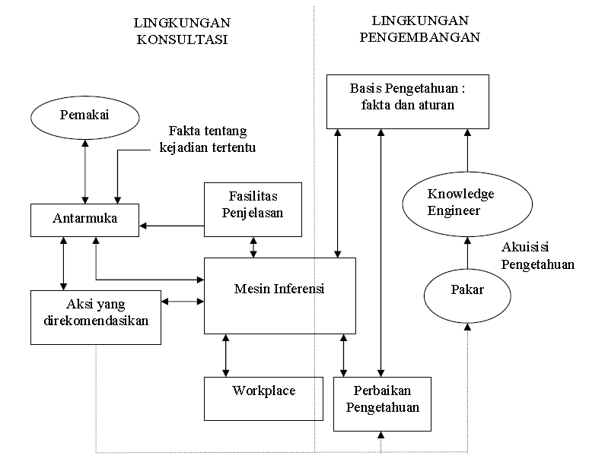
STRUKTUR

Slide 16
KOMPONEN
Antarmuka Pengguna (User Interface)
Merupakan mekanisme yang digunakan oleh pengguna dan sistem pakar untuk berkomunikasi.
Antarmuka menerima informasi dari pemakai dan mengubahnya ke dalam bentuk yang dapat diterima oleh sistem. Selain itu antarmuka menerima dari sistem dan menyajikannya ke dalam bentuk yang dapat dimengerti oleh pemakai.

Slide 17
KOMPONEN
Basis Pengetahuan
Basis pengetahuan mengandung pengetahuan untuk pemahaman, formulasi, dan penyelesaian masalah. Komponen sistem pakar ini disusun atas 2 elemen dasar, yaitu :
fakta : informasi tentang obyek dalam area permasalahan tertentu
aturan : informasi tentang cara bagaimana memperoleh fakta baru dari fakta yang telah diketahui.

Slide 18
KOMPONEN
Akuisisi Pengetahuan (Knowledge Acquisition)
Akuisisi pengetahuan adalah akumulasi, transfer, dan transformasi keahlian dalam menyelesaikan masalah dari sumber pengetahuan ke dalam program komputer. Dalam tahap ini knowledge engineer berusaha menyerap pengetahuan untuk selanjutnya ditransfer ke dalam basis pengetahuan. Pengetahuan diperoleh dari pakar, dilengkapi dengan buku, basis data, laporan penelitian dan pengalaman pemakai.
Metode akuisisi pengetahuan :
• Wawancara
Metode yang paling banyak digunakan, yang melibatkan pembicaraan dengan pakar secara langsung dalam suatu wawancara

Slide 19
KOMPONEN
Analisis protokol
Dalam metode ini pakar diminta untuk melakukan suatu pekerjaan dan mengungkapkan proses pemikirannya dengan menggunakan kata-kata. Pekerjaan tersebut direkam, dituliskan, dan dianalisis.
Observasi pada pekerjaan pakar
Pekerjaan dalam bidang tertentu yang dilakukan pakar direkam dan diobservasi
Induksi aturan dari contoh
Induksi adalah suatu proses penalaran dari khusus ke umum. Suatu sistem induksi aturan diberi contoh-contoh dari suatu masalah yang hasilnya telah diketahui. Setelah diberikan beberapa contoh, sistem induksi aturan tersebut dapat membuat aturan yang benar untuk kasus-kasus contoh. Selanjutnya aturan dapat digunakan untuk menilai kasus lain yang hasilnya tidak diketahui.

Slide 20
KOMPONEN
Mesin/Motor Inferensi (inference engine)
Komponen ini mengandung mekanisme pola pikir dan penalaran yang digunakan oleh pakar dalam menyelesaikan suatu masalah. Mesin inferensi adalah program komputer yang memberikan metodologi untuk penalaran tentang informasi yang ada dalam basis pengetahuan dan dalam workplace, dan untuk memformulasikan kesimpulan.

Slide 21
KOMPONEN
Perbaikan Pengetahuan
Pakar memiliki kemampuan untuk menganalisis dan meningkatkan kinerjanya serta kemampuan untuk belajar dari kinerjanya. Kemampuan tersebut adalah penting dalam pembelajaran terkomputerisasi, sehingga program akan mampu menganalisis penyebab kesuksesan dan kegagalan yang dialaminya dan juga mengevaluasi apakah pengetahuan-pengetahuan yang ada masih cocok untuk digunakan di masa mendatang.

Slide 22
KOMPONEN
Fasilitas Penjelasan
Adalah komponen tambahan yang digunakan untuk menjelaskan solusi atau kesimpulan.
Juga untuk menjelaskan jalannya sistem pakar.

Slide 23
KOMPONEN
Workplace / Blackboard
Workplace merupakan area dari sekumpulan memori kerja (working memory), digunakan untuk merekam kejadian yang sedang berlangsung termasuk keputusan sementara

Slide 24
BASIS PENGETAHUAN (KNOWLEDGE BASE)
Basis pengetahuan berisi pengetahuan-pengetahuan dalam penyelesaian masalah. Ada 2 bentuk pendekatan basis pengetahuan :
Penalaran berbasis aturan (rule-based reasoning)
Penalaran berbasis kasus (case-based reasoning)

Slide 25
BASIS PENGETAHUAN (KNOWLEDGE BASE)
Penalaran berbasis aturan (rule-based reasoning)
Pada penalaran berbasis aturan, pengetahuan direpresentasikan dengan menggunakan aturan berbentuk IF-THEN. Bentuk ini digunakan apabila kita memiliki sejumlah pengetahuan pakar pada suatu permasalahan tertentu, dan si pakar dapat menyelesaikan masalah tersebut secara berurutan. Disamping itu, bentuk ini juga digunakan apabila dibutuhkan penjelasan tentang jejak (langkah-langkah) pencapaian solusi.
Contoh : aturan identifikasi hewan
Rule 1 : IF hewan berambut dan menyusui THEN hewan mamalia
Rule 2 : IF hewan mempunyai sayap dan bertelur THEN hewan jenis burung
Rule 3 : IF hewan mamalia dan memakan daging THEN hewan karnivora
Dst...

Slide 26
BASIS PENGETAHUAN (KNOWLEDGE BASE)
Penalaran berbasis kasus (case-based reasoning)
Pada penalaran berbasis kasus, basis pengetahuan akan berisi solusi-solusi yang telah dicapai sebelumnya, kemudian akan diturunkan suatu solusi untuk keadaan yang terjadi sekarang (fakta yang ada). Bentuk ini digunakan apabila user menginginkan untuk tahu lebih banyak lagi pada kasus-kasus yang hampir sama (mirip). Selain itu bentuk ini juga digunakan bila kita telah memiliki sejumlah situasi atau kasus tertentu dalam basis pengetahuan.

Slide 27
MESIN INFERENSI (INFERENCE ENGINE)
Ada 2 cara penalaran yang dapat dikerjakan dalam melakukan inferensi :
a. Forward Chaining
Pencocokan fakta atau pernyataan dimulai dari bagian sebelah kiri dulu (IF dulu). Dengan kata lain penalaran dimulai dari fakta terlebih dahulu untuk menguji kebenaran hipotesis.
b. Backward Chaining
Pencocokan fakta atau pernyataan dimulai dari bagian sebelah kanan (THEN dulu). Dengan kata lain penalaran dimulai dari hipotesis terlebih dahulu, dan untuk menguji kebenaran hipotesistersebut harus dicari fakta-fakta yang ada dalam basis pengetahuan.

Slide 28
Contoh IE
Contoh :
R1 : IF suku bunga turun THEN harga obligasi naik
R2 : IF suku bunga naik THEN harga obligasi turun
R3 : IF suku bunga tidak berubah THEN harga obligasi tidak berubah
R4 : IF dolar naik THEN suku bunga turun
R5 : IF dolar turun THEN suku bunga naik
R6 : IF harga obligasi turun THEN beli obligasi
Apabila diketahui bahwa dolar turun, maka untuk memutuskan apakah akan membeli obligasi atau tidak dapat ditunjukkan sebagai berikut :

Slide 29
Contoh IE
Forward Chaining
Dari fakta dolar turun, berdasarkan Rule 5, diperoleh konklusi suku bunga naik.
Dari Rule 2 suku bunga naik menyebabkan harga obligasi turun.
Dengan Rule 6, jika harga obligasi turun, maka kesimpulan yang diambil adalah membeli obligasi.
Backward Chaining
Dari solusi yaitu membeli obligasi, dengan menggunakan Rule 6 diperoleh anteseden harga obligasi turun.
Dari Rule 2 dibuktikan harga obligasi turun bernilai benar jika suku bunga naik bernilai benar .
Dari Rule 5 suku bunga naik bernilai memang bernilai benar karena diketahui fakta dolar turun.

Slide 30
Contoh IE (Forward)
Misalkan diketahui sistem pakar menggunakan 5 buah Rule berikut :
R1 : IF (Batuk AND Pilek) THEN Flu
R2 : IF ( Mual AND Panas AND Pusing) THEN Masuk Angin
R3 : IF Muntah THEN Mual
R4 : IF Keringat Dingin THEN Demam
R5 : IF (Demam AND Batuk) THEN Radang
Fakta-fakta Gejala :
Muntah, Panas, Keringat Dingin, Pilek, dan Pusing
Goal : sakit apa ini ?

Slide 31
Contoh IE (Forward)
Iterasi 1
R1 belum dpt dipakai krn tdk ada fakta batuk
R2 belum dpt dipakai krn tdk ada fakta mual
R3 didapat fakta baru : mual
R4 didapat fakta baru : demam
R5 belum dpt dipakai krn tdk ada fakta batuk

Slide 32
Contoh IE (Forward)
Iterasi 2
R1 belum dpt dipakai krn tdk ada fakta batuk
R2 didapat fakta baru : Masuk Angin
R3 didapat fakta baru : mual
R4 didapat fakta baru : demam
R5 belum dpt dipakai krn tdk ada fakta batuk

Slide 33
Contoh IE (Forward)
Kesimpulan :
Pasien mengalami penyakit Mual, Demam dan Masuk Angin.
Saran :
Segera ke Poliklinik Udinus.

Slide 34
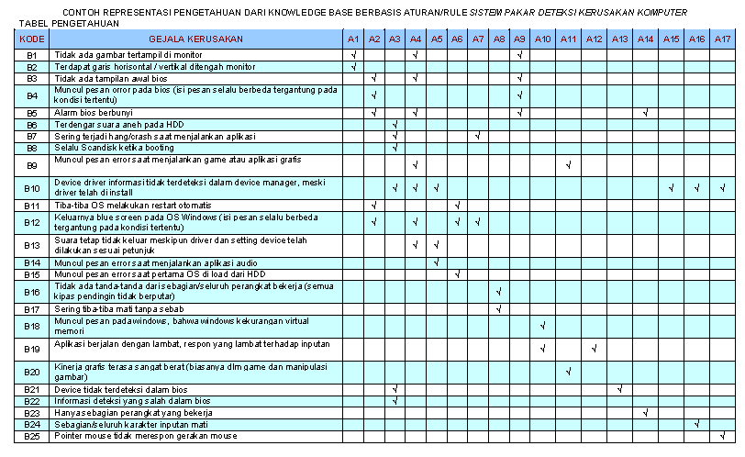
Contoh Hasil Representasi Pengetahuan dr Pakar

Slide 35
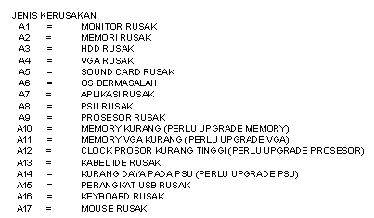
Contoh Hasil Representasi Pengetahuan dr Pakar

Slide 36
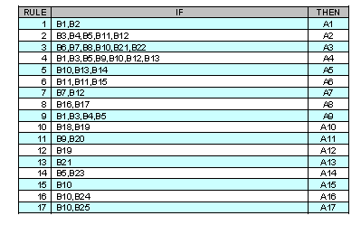
Contoh Hasil Representasi Pengetahuan dr Pakar

Slide 37

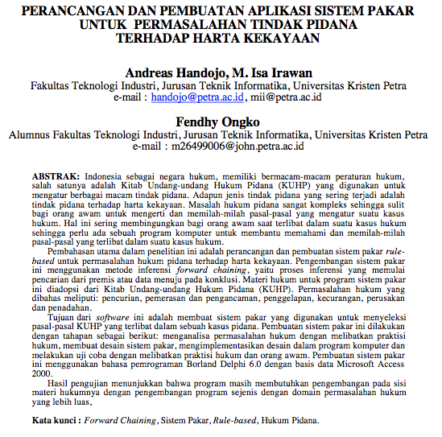

Slide 38
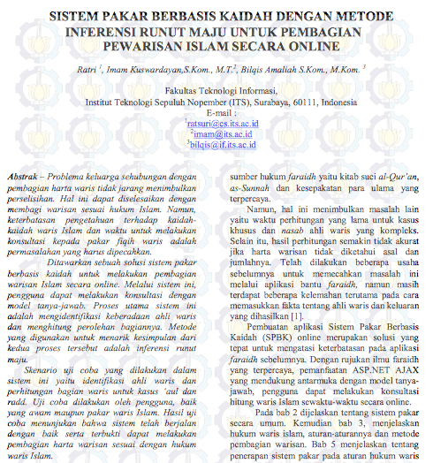
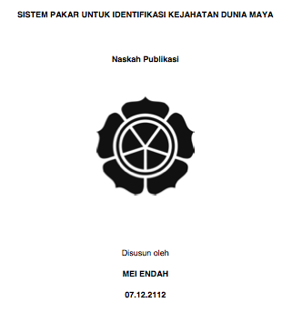

Slide 39
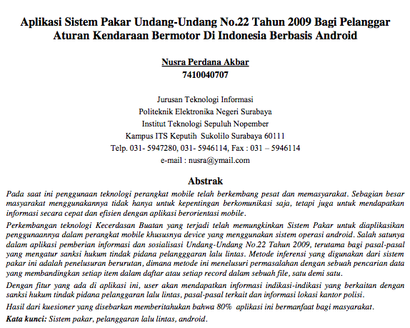

Slide 40
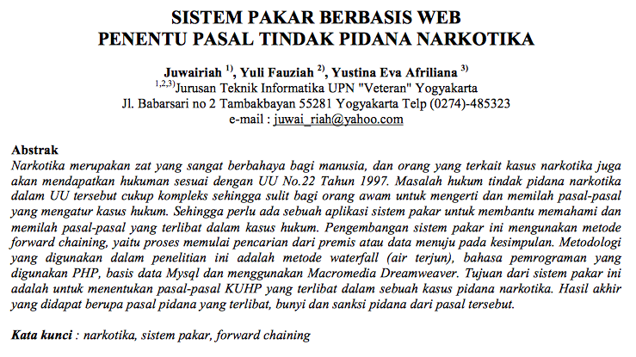

Slide 41
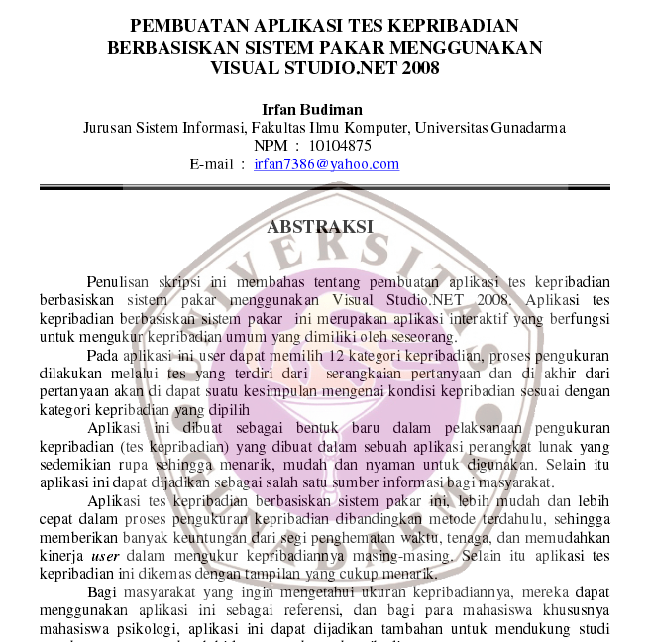

Slide 42


Slide 43
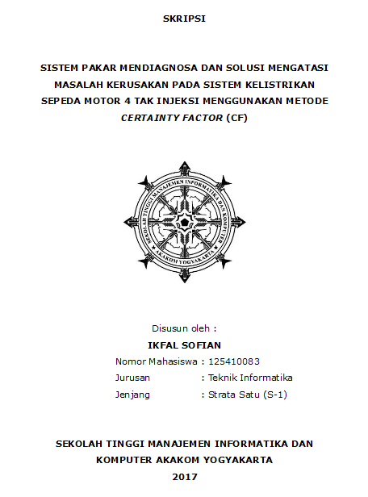

Slide 44
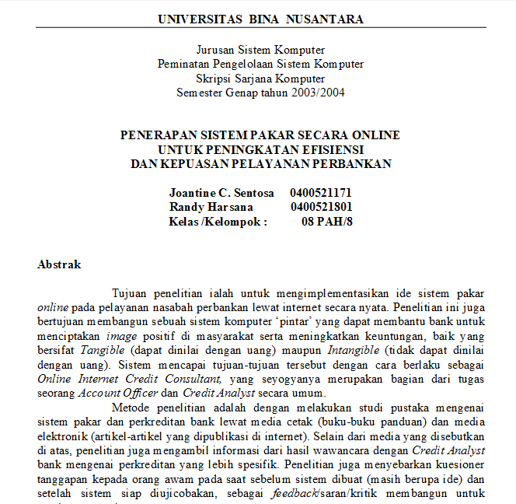

Slide 45
Tugas
Buatlah matrik dan aturan produksi dari representasi pengetahuan seorang pakar.
Boleh diagnosis, perbaikan kerusakan, identifikasi, seleksi dll.
Kumpulkan ke email : tugastugasmhs@gmail.com

